Slide 2
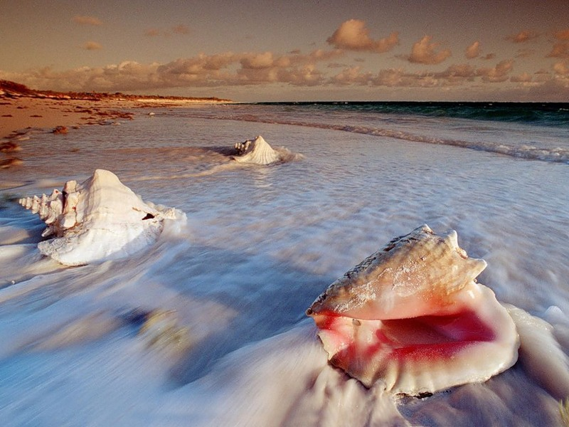
Цель: развитие лексико-грамматического строя речи.
Задачи:
Расширение и активизация словарного запаса по теме;
Развитие грамматического строя речи;
Развитие словесно-логического мышления;

Slide 3
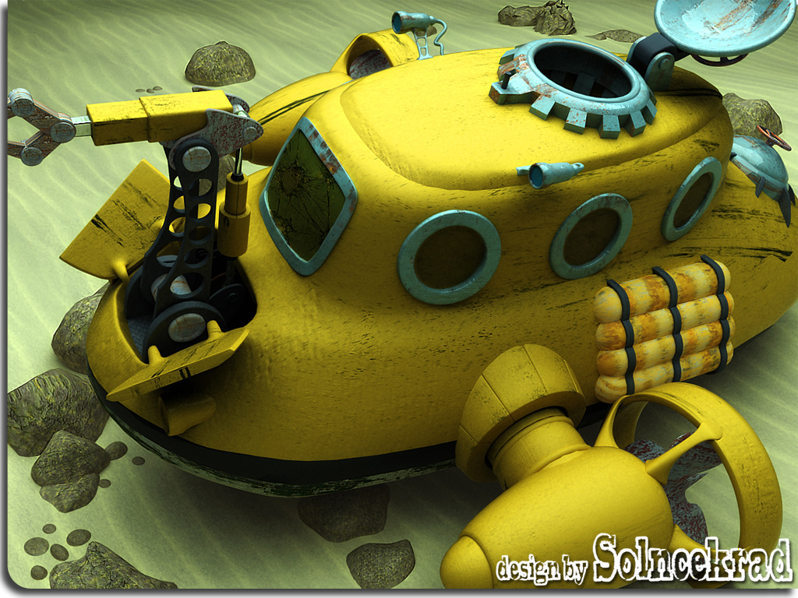
Море – это многоэтажный дом.
На каждом "этаже" живут свои обитатели, которые не поднимаются в верхние и не спускаются в нижние "этажи". А чтобы в этом убедиться, давайте спустимся на батискафе под воду.
Батискаф – это уменьшенная подводная лодка. У каждого из нас будет окошко – иллюминатор, через который мы будем наблюдать за чудесами океана. Бросить якорь! Перейти на батискаф! Приготовиться к погружению! Задраить люки! Спуск!
Вот наш батискаф,
прошу вас…

Slide 4
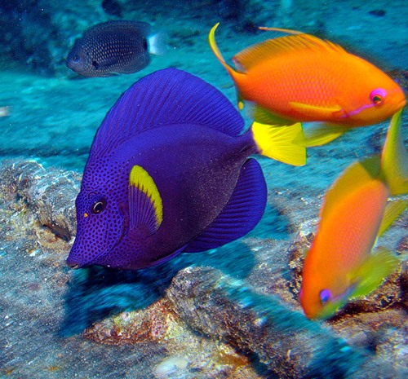
Сегодня мы более подробно рассмотрим животный и растительный мир океанов и морей. И узнаем, что угрожает океану…

Slide 5
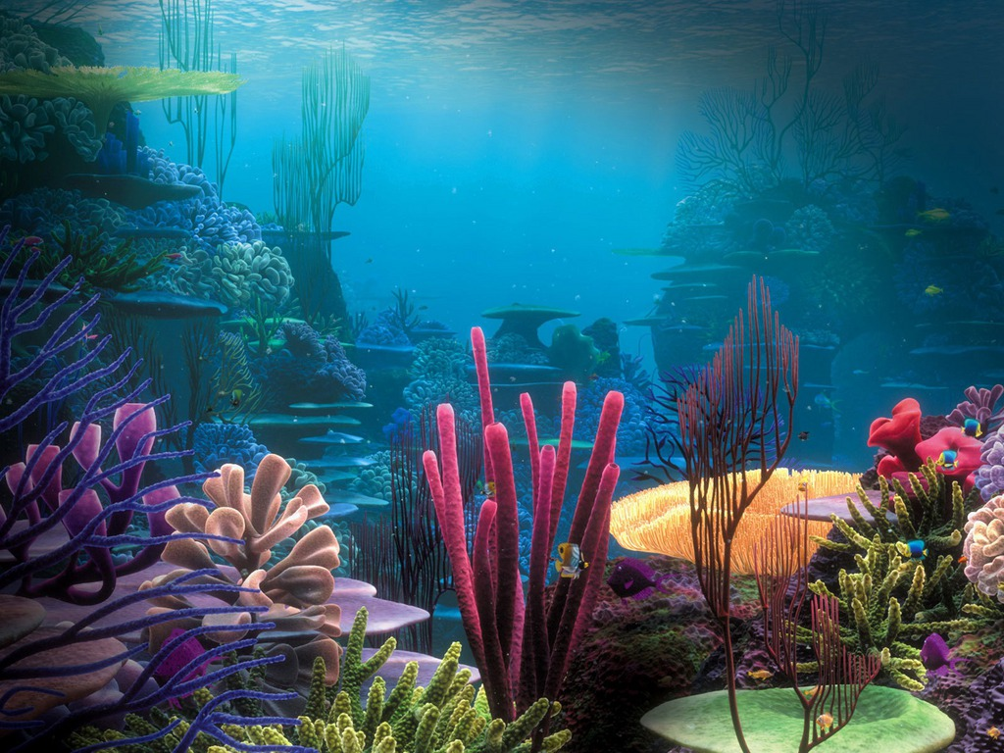
загадки
КАК ПЛЫВУТ ОНИ КРАСИВО – ОЧЕНЬ БЫСТРО И ИГРИВО! НАМ ПОКАЗЫВАЮТ СПИНЫ ИЗ МОРСКОЙ ВОДЫ… (ДЕЛЬФИНЫ).
ЛОВКО МУСОР СОБИРАЕТ, ДНО МОРСКОЕ ОЧИЩАЕТ. (КРАБ).
ПРОЧНО СКРУЧЕНЫ СТВОЛЫ, НЕТ И НЕ БЫЛО ЛИСТВЫ, НА ВЕТВЯХ ЦВЕТЫ СТОЯТ – ИЗВЕСТКОВЫЙ РАЙСКИЙ САД (КОРАЛЛЫ).
РЫБКА, А НЕ ЛОШАДКА
(МОРСКОЙ КОНЕК).
ВОЛНЫ К БЕРЕГУ НЕСУТ ПАРАШЮТ – НЕ ПАРАШЮТ. НЕ ПЛЫВЕТ ОН, НЕ НЫРЯЕТ, ТОЛЬКО ТРОНЕШЬ – ОБЖИГАЕТ (МЕДУЗА).
ТЫ СО МНОЮ НЕ ЗНАКОМ? Я ЖИВУ НА ДНЕ МОРСКОМ, ГОЛОВА И ВОСЕМЬ НОГ – ВОТ И ВЕСЬ Я - … (ОСЬМИНОГ).
ПЕРЕКАТИ-ПОЛЕ ПОСЕЛИЛОСЬ В МОРЕ. ШАРИК ИГЛОКОЖИЙ, НА РЕПЕЙ ПОХОЖИЙ. ПРОЧНЫЕ КОЛЮЧКИ – КАК НОЖКИ И РУЧКИ . ПОСМОТРИТЕ, МАЛЫШИ: ПОЛЗАЮТ ПО ДНУ… (ЕЖИ)
КТО ЖЕ В МОРЕ В КАМЕННОЙ РУБАХЕ? В КАМЕННОЙ РУБАХЕ В МОРЕ… (ЧЕРЕПАХИ).
ПОЛЗЕТ НАОБОРОТ, ЗАДОМ НАПЕРЕД, ВСЕ ПОД ВОДОЙ ХВАТАЕТ КЛЕШНЕЙ (РАК).
ЧЕРЕЗ МОРЕ – ОКЕАН ПЛЫВЕТ ЧУДО – ВЕЛИКАН, А УС ВО РТУ ПРЯЧЕТ. (КИТ).
ЕСЛИ ЗВЕЗДОЧКА УСТАЛА, НЕТ В НЕЙ СВЕТА, НЕТ В НЕЙ ЖАРА, ТО ОНА ЖИВЕТ НА ДНЕ, В ОКЕАНСКОЙ ГЛУБИНЕ (МОРСКАЯ ЗВЕЗДА).

Slide 6
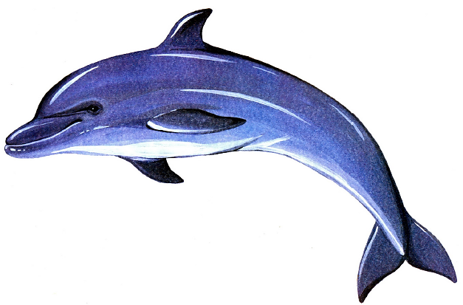
дельфин
ПО-НАД МОРЕМ БРОДИТ ЛАСКОВЫЙ ТУМАН. ПО УТРАМ ВЫХОДИТ К МОРЮ МАЛЬЧУГАН. МАЛЬЧИК ГРОМКО СВИСТНЕТ – ИЗ МОРСКИХ ПУЧИН ВЫПЛЫВАЕТ БЫСТРО ГОЛУБОЙ ДЕЛЬФИН.
ОДНА КРАСИВАЯ ЛЕГЕНДА РАССКАЗЫВАЕТ, ЧТО ДЕЛЬФИНЫ – ЭТО УШЕДШИЕ КОГДА – ТО В МОРЕ ЛЮДИ, А ПОТОМУ МЕЖДУ ЛЮДЬМИ И ДЕЛЬФИНАМИ МНОГО ОБЩЕГО. И ДЕЙСТВИТЕЛЬНО, ДЕЛЬФИНЫ – САМЫЕ РАЗУМНЫЕ ОБИТАТЕЛИ ОКЕАНА. К ЛЮДЯМ ОНИ ОТНОСЯТСЯ ПО – ОСОБОМУ. ДЕЛЬФИНЫ ЧАСТО СПАСАЛИ ТОНУЩИХ МОРЯКОВ, УДЕРЖИВАЯ ИХ СВОИМИ ТЕЛАМИ НА ПОВЕРХНОСТИ ВОДЫ. ДЕЛЬФИНЫ ЛЕГКО ПРИРУЧАЮТСЯ ЧЕЛОВЕКОМ. СОЗДАНЫ МНОГОЧИСЛЕННЫЕ ДЕЛЬФИНАРИИ, ГДЕ ДРЕССИРОВЩИКИ ОБУЧАЮТ ИХ РАЗЛИЧНЫМ ЦИРКОВЫМ ТРЮКАМ. ЕСТЬ ТАКИЕ ДЕЛЬФИНАРИИ И У НАС В СТРАНЕ.
Семейство млекопитающих, отряд китообразных, подотряд – зубатые киты.

Slide 7
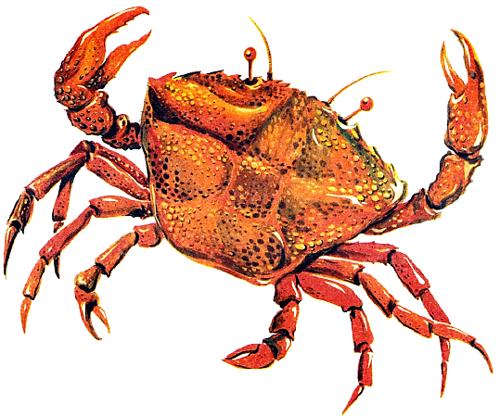
краб
КРАБ ИГРАЛ В МОРСКОЙ ФУТБОЛ, ОН ЗАБИЛ КЛЕШНЕЮ ГОЛ. ТО – ТО РАДОСТНО ВСЕМ БЫЛО, ЧТО КОМАНДА ПОБЕДИЛА.
ПО ДНУ ТЕПЛЫХ МОРЕЙ И ОКЕАНОВ БЕГАЮТ КРАБЫ. У НИХ ШИРОКОЕ И КОРОТКОЕ ТЕЛО, ПОКРЫТОЕ ПРОЧНЫМ ПАНЦИРЕМ. У КРАБОВ ПЯТЬ ПАР НОЖЕК. ПЕРЕДНИЕ НОЖКИ ПРЕОБРАЗОВАНЫ В МОЩНЫЕ КЛЕШНИ. С ПОМОЩЬЮ КЛЕШНЕЙ КРАБЫ РАЗРЕЗАЮТ СВОЮ ПИЩУ НА КУСОЧКИ И ОТПРАВЛЯЮТ В РОТ. КРАБЫ, КАК И ДРУГИЕ ОБИТАТЕЛИ МОРСКОГО ДНА,- ХОРОШИЕ МУСОРЩИКИ. ОНИ ПОЕДАЮТ ГНИЮЩИЕ ОСТАНКИ МОРСКИХ ОРГАНИЗМОВ, ОЧИЩАЯ ОКЕАН ОТ ВРЕДНЫХ ВЕЩЕСТВ.
Крабы - короткохвостые раки – десятиногие ракообразные.

Slide 8
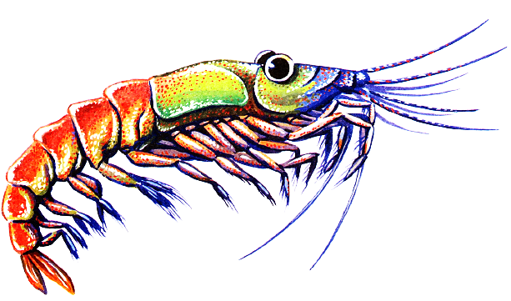
креветка
Членистоногое – ракообразное – высшие раки – десятиногие ракообразные.

Slide 9
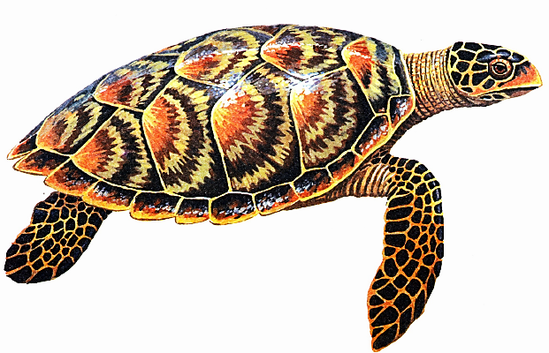
морская черепаха
В ВОДАХ ТРОПИЧЕСКИХ МОРЕЙ ОБИТАЮТ МОРСКИЕ ЧЕРЕПАХИ. ОНИ ПОЛНОСТЬЮ ПРИСПОСОБЛЕНЫ ДЛЯ ЖИЗНИ В ВОДНОЙ СРЕДЕ. САМЫЕ КРУПНЫЕ МОРСКИЕ ЧЕРЕПАХИ – КОЖИСТЫЕ. ИХ ДЛИНА ДОСТИГАЕТ ДВУХ МЕТРОВ, А ВЕС – 600 КИЛОГРАММ. СРЕДИ МОРСКИХ ЧЕРЕПАХ ЕСТЬ И ХИЩНИКИ, КОТОРЫЕ ПИТАЮТСЯ МОЛЛЮСКАМИ И РАКООБРАЗНЫМИ, И МИРНЫЕ ТРАВОЯДНЫЕ ЖИВОТНЫЕ, КОТОРЫЕ ЕДЯТ ВОДНЫЕ РАСТЕНИЯ, В ОСНОВНОМ, МОРСКУЮ КАПУСТУ.
Тип – хордовые, класс – пресмыкающиеся, отряд – черепахи. Панцирь, невтягивающиеся конечности-ласты, большая голова не убирается под панцирь.
ЗОЛОТЫМ ИГРАЕТ ГЛЯНЦЕМ ИЗ ВОДЫ ТОРЧАЩИЙ ПАНЦИРЬ. ЭТО ЧТО ЗА ЗВЕРЬ ИЛЬ ПТАХА? БЕЗ СОМНЕНИЙ, ЧЕРЕПАХА.

